Slide 1



Command and Control System
LDS – Laser Detect Systems
Arye Kogan and Tomer Achdut
Academic instructor – Dr. Rader Ben-Av
Notes:
* כאן תומר אחדות ואריה כוגן מציגים בפניכם את מצגת האב טיפוס של פרוייקט הגמר שלנו:
מערכת שליטה ובקרה עבור חומרים מסוכנים
* הפרויקט מבוצע בשיתוף עם חברת לד"ס הישראלית ובהנחייתו של ד"ר רדאל בן אב

Slide 2

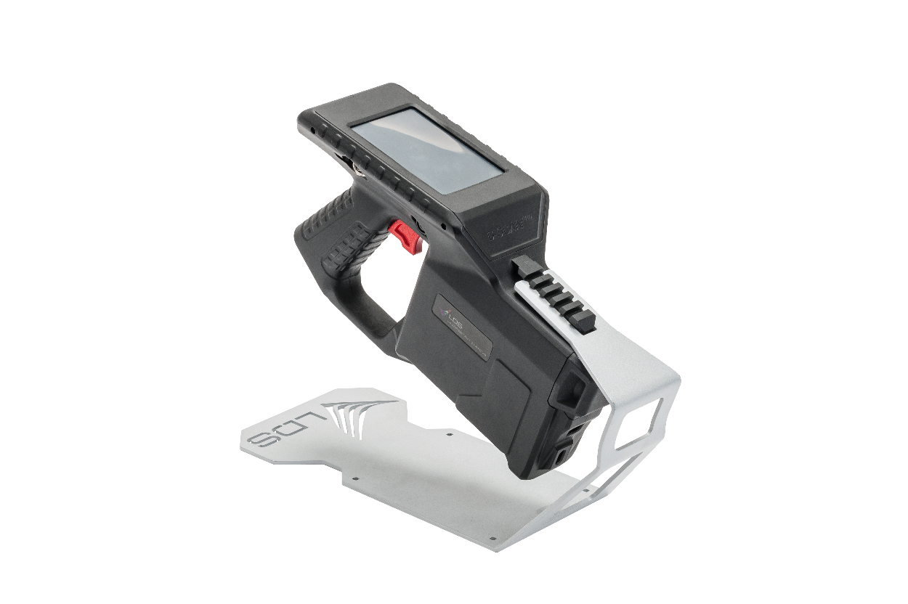
מצב קיים
החברה פיתחה אקדח לייזר המכונה G-Scan
האקדח המאפשר לזירה, זיהוי וסיווג של החומרים:
חומרי נפץ
סמים
רעלים
תרופות אסורות
זיופי אלכוהול
האקדח מזהה את החומרים ע"י קרן לייזר ייחודית אשר פותחה במעבדות החברה, אשר האור החוזר ממנה לאחר לזירת חומרים הינו ייחודי לכל חומר.

Slide 3
תיאור הבעיה
כיום החברה מספקת אקדח לייזר המאפשר לזירה על חומרים חשודים וזיהוים על בסיס מסד נתונים פנימי באקדח אשר מעודכן ידנית.
כל חומר אשר מזוהה ע"י האקדח מתועד לוקאלית בזיכרון האקדח לקובץ log אשר מכיל פרטים על החומר שזוהה, את חתימת החומר ואת פרטי האדם שהחזיק בחומר.
המוצר הקיים דורש ניתוח נתונים ותחזוקה ידנית אשר אינה מאפשרת שימוש במידע ממספר אקדחים או מידע קודם, מכיוון שהמידע אינו נאגר כלל במסד נתונים חיצוני ואינו ממצא את הפוטנציאל שבו.

Slide 4
תיאור הפתרון המוצע
נספק לכל יחידה בשטח מחשב שליטה נייד ועמיד, אשר יפעיל את מערכת השו"ב וישדר רשת אלחוטית (HotSpot).
נבנה מערכת שו"ב אשר תותקן על מחשב השטח, תציג ממשק משתמש גרפי, ידידותי ואינטואיטבי, מבוסס מפה.
המערכת תציג את המידע הנשלף בזמן אמת מן האקדחים, תבצע ניתוח ותתריע על איומים רלוונטים בזמן אמת.
נוסיף לאקדח ממשק תקשורת אלחוטית אשר באמצעותו ניתן יהיה לתקשר עימו ולשלוף ממנו מידע.

Slide 5
תיאור הפתרון המוצע
נקים שרת מרכזי אשר יאזין לבקשות מערכות השו"ב, ינהל מסד נתונים מרכזי שישמור, יתעד ויספק את המידע המבוקש ע"פ דרישה.
נוסיף למחשב השטח משיב מיקום חיצוני אשר באמצעותו, מערכת השו"ב תוסיף לכל זיהוי אשר נשלף מן האקדח חתימת מיקום (GPS) שתשמש להצגת וניתוח המידע בהמשך.

Slide 6
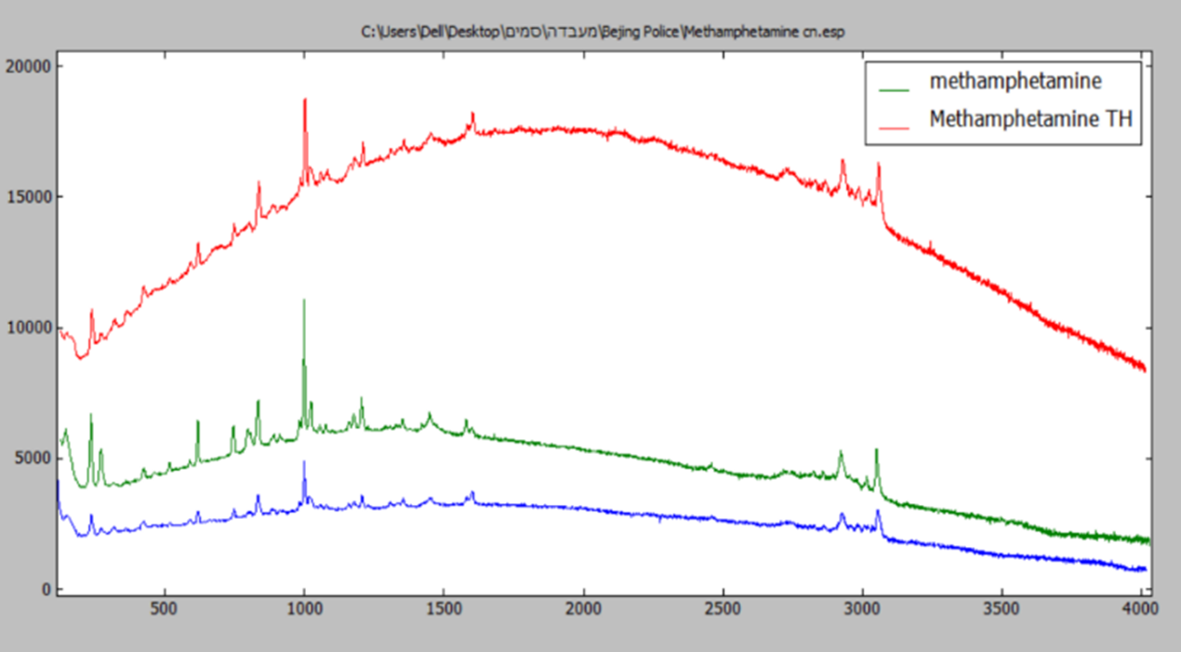
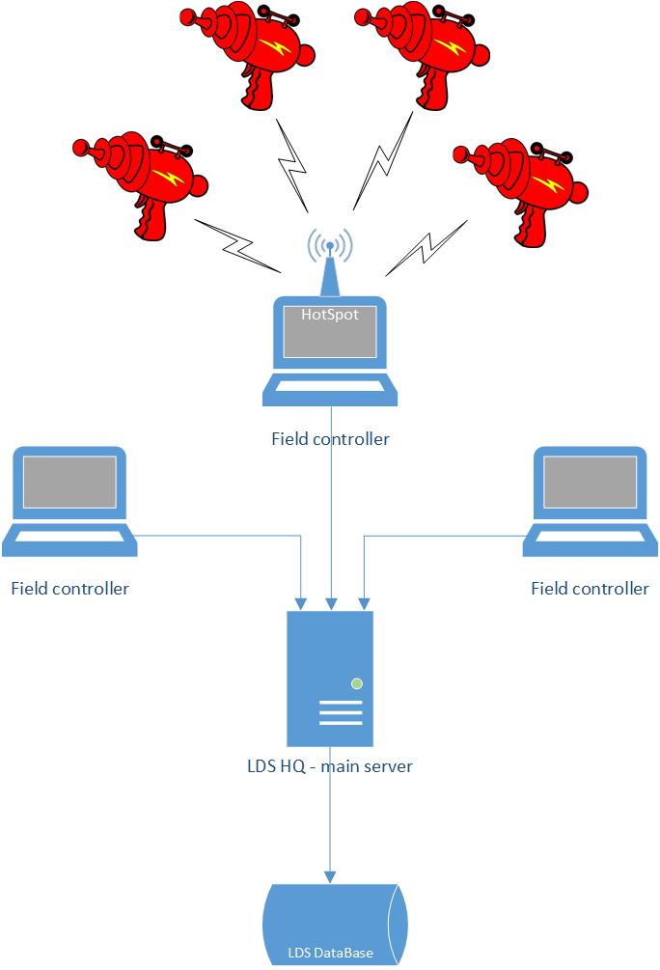
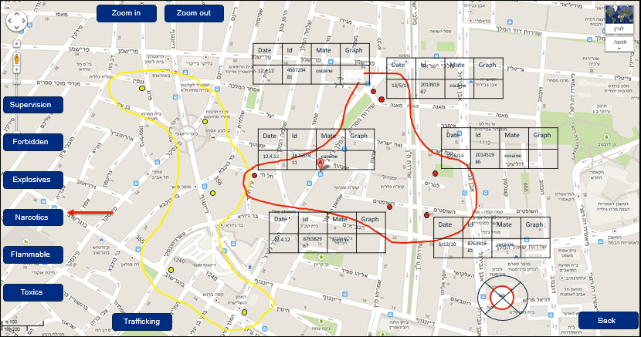
Notes:
* בתרשים הבא ניתן לראות את הארכיטקטורה הכללית של המערכת.
* האקדחים מתחברים למחשבי השטח אשר מפיצים רשת אלחוטית (הוטספוט)
* מחשבי השטח מתחברים לשרת המרכזרי שמתחבר למסד הנתונים המרכזי.
* מצד שמאל ניתן לראות את המסך של אפליקצית השו"ב שנמצאת על מחשב השליטה
* בנוסף, ניתן לראות גרף רראמן לדוגמא שהאקדח פולט

Slide 7
מימוש הפרויקט
בנינו אפלקצית שליטה מבוססת .NET תוך שימוש בC# ו- Visual-C# ←תיכון GUI Events
חקרנו ומצאנו SDK פתוח לעבודה מול ספקי מפות כדוגמת Google Maps בסביבת .NET Google אינה מספקת API בעבודה עם .NET
חקרנו ושילבנו יכולת הפעלה של Native Wi-Fi ב- Windows ע"י שימוש בתשתית pInvoke
חקרנו את הצרכים להפעלת ממשק התקשורת האלחוטית דרך החומרה המיוחדת של האקדח (CompuLab), הוספנו אנטנה כפי שיוצג בסרטון, ואפשרנו את הWi-Fi דרך חומרת האקדח הייחודית
נוסיף משיבי מיקום (GPS) למחשבי השטח ונשלבם במערכות השו"ב

Slide 8
מימוש הפרויקט
פיתחנו שרת קטן והוספנו אותו לאפליקצית האקדח, השרת מאזין לבקשות ומחזיר את המידע המאוחסן במסד הנתונים המקומי של האקדח
פיתחנו אפליקצית דמו המדמה אקדח (MOCK) למכשיר האנדרואיד שלנו לצורכי פיתוח ובדיקת מערכת השו"ב
פיתחנו צד שרת ב-Python שיהווה השרת המרכזי וינהל את מסד הנתונים המרכזי. השרת יאזין לבקשות מערכות השו"ב, יעדכן ויחזיר מידע ע"פ דרישה
פיתחנו צד לקוח ב-Python (MOCK) לצורכי פיתוח ובדיקת השרת
נממש את האלגוריתמים הנדרשים בהמשך

Slide 9
סרטון הדגמה

Slide 10
סיכום ההדגמה
הראינו דגימה של האקדח
הראינו חיבור של אנטנת הWi-Fi לבקר הCompuLab באקדח
הראינו הפעלה של מערכת השו"ב עם הפונקציונאליות הקיימת עד כה
הראינו הפעלה של HotSpot
חיבור של סמארטפון עם אפליקצית הדמו שפיתחנו
שליפת נתונים באמצעות הדפדפן
הראינו את צד השרת המרכזי הקיים עד כה
הראינו שליחת נתונים ע"י Client שפיתחנו לצורכי פיתוח ובדיקות
הראינו הכנסה של נתונים למסד הנתונים המרכזי

Slide 11
תודה על ההקשבה! תומר ואריה

Slide 12
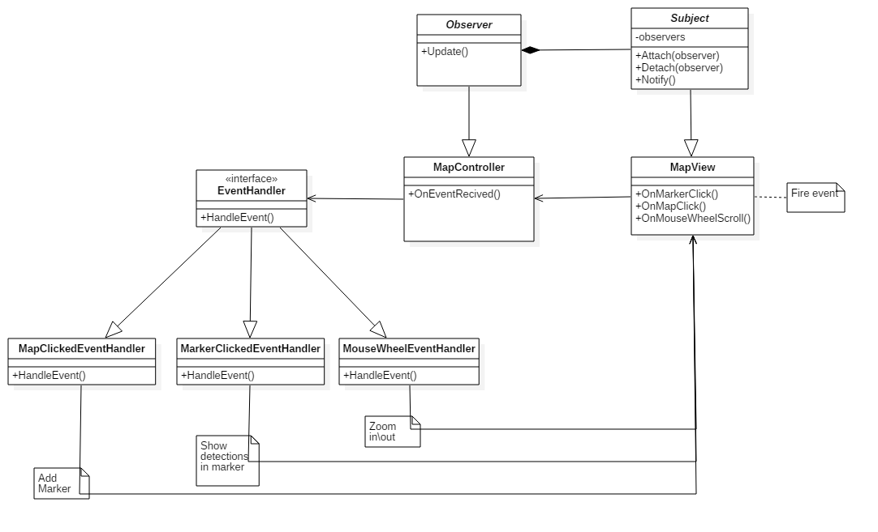
Notes:
* בתרשים הבא ניתן לראות את מודל הMVC והשימוש בתבניות התיכון Observer & Command.
* התרשים נכון לכל הViews, לשם פשטות אנו מציגים דוגמה קונקרטית על MapView
* הקונטרולר הוא האובזרבר והView הוא הSubject
* כאשר למשל לוחצים על המפה, נורה Event של MapClicked שנתפס ע"י הקונטרולר והוא מפעיל Event Handler ע"פ הטיפוס של האיוונט

